Slide 1
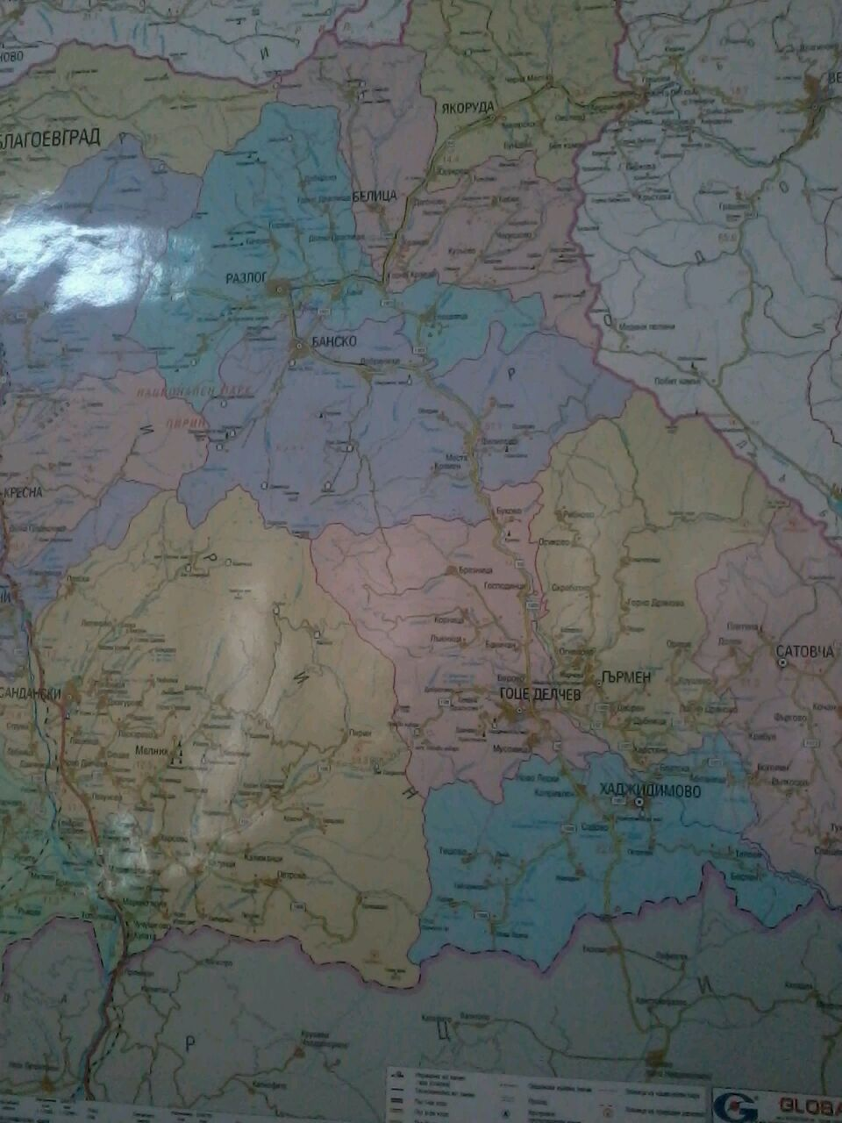
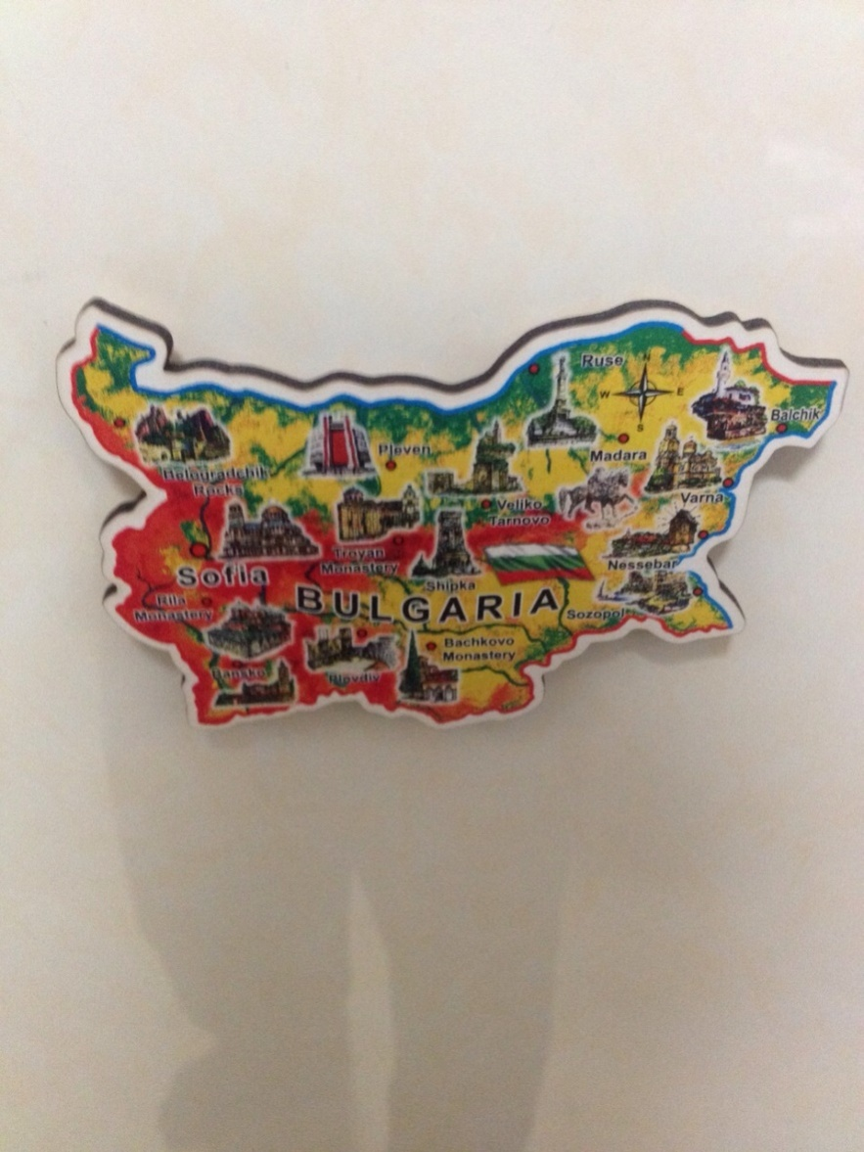
Comenius project 2013/14 I Love My Future European Citizen
Viaggio
in
Bulgaria
Yurukovo

Slide 2
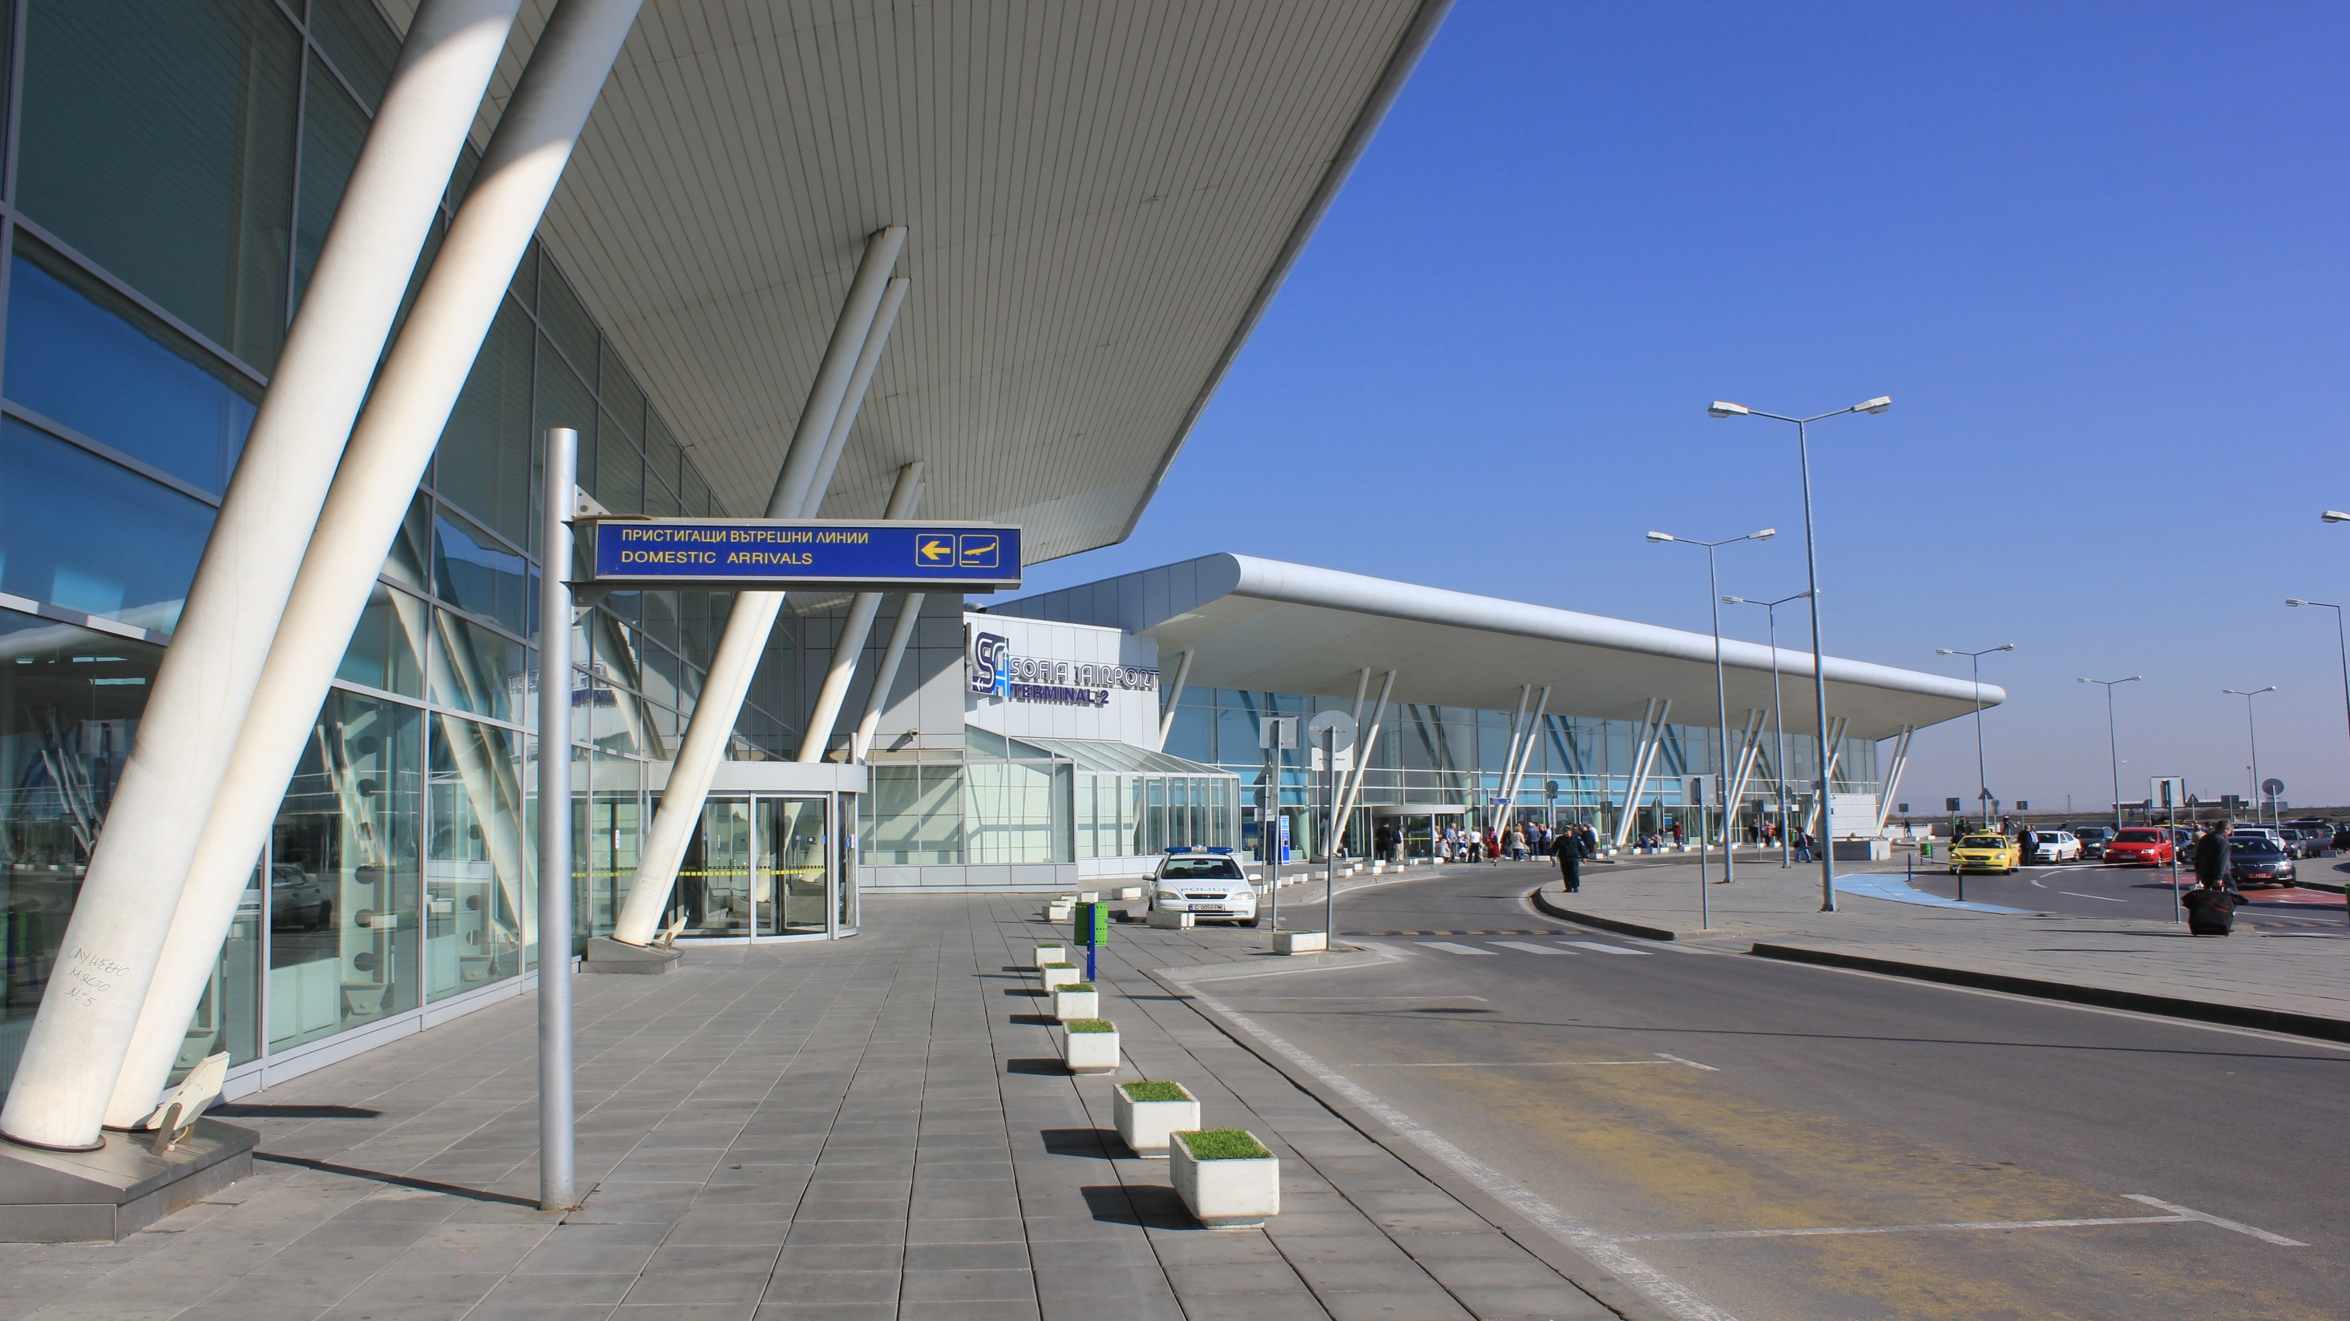
Quando tutto ebbe inizio…
… Era il giorno 21 Settembre 2014.
Arrivammo all’aeroporto di Sofia alle 12;30 ora locale

Slide 3
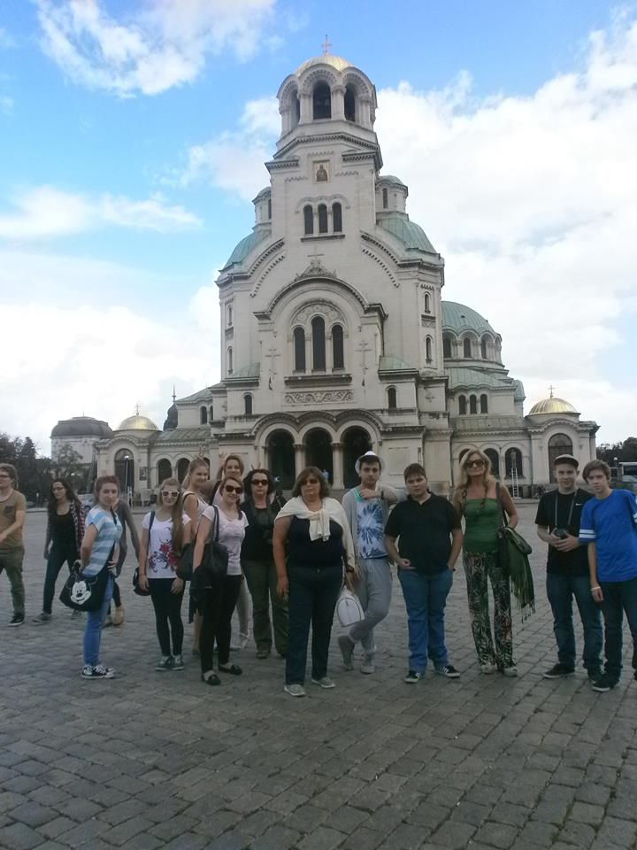
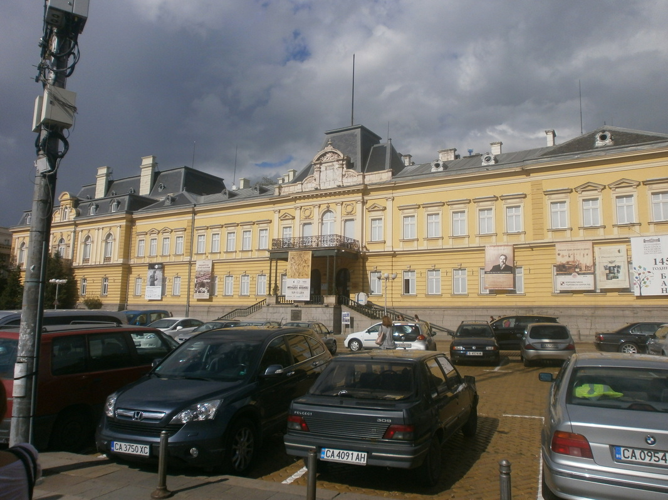
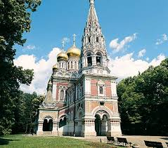
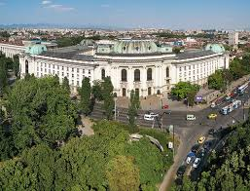
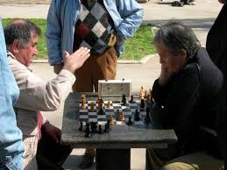
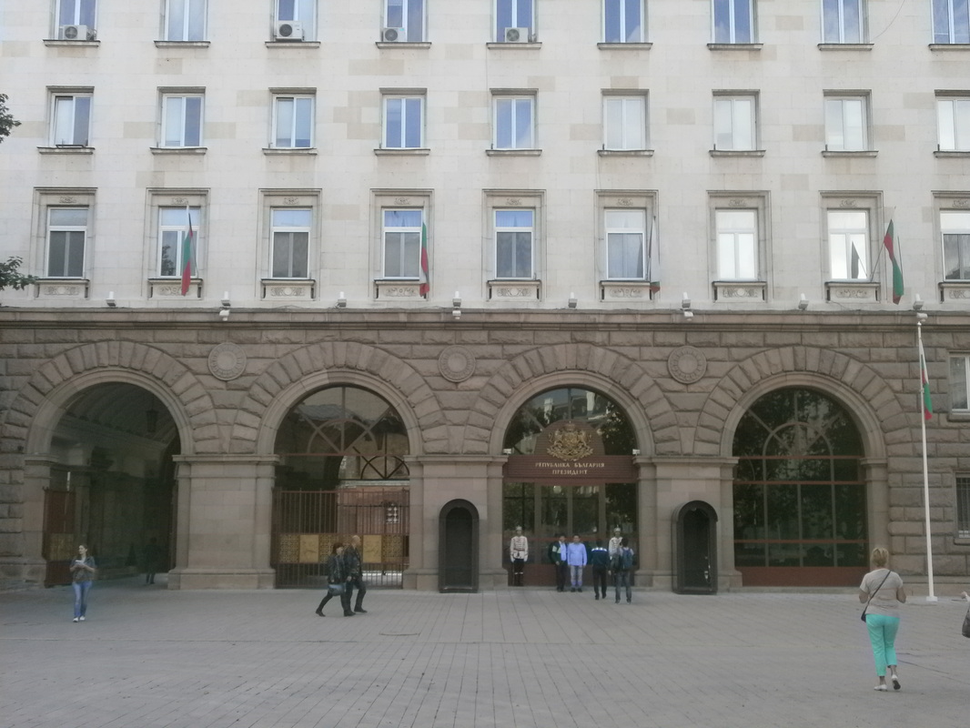
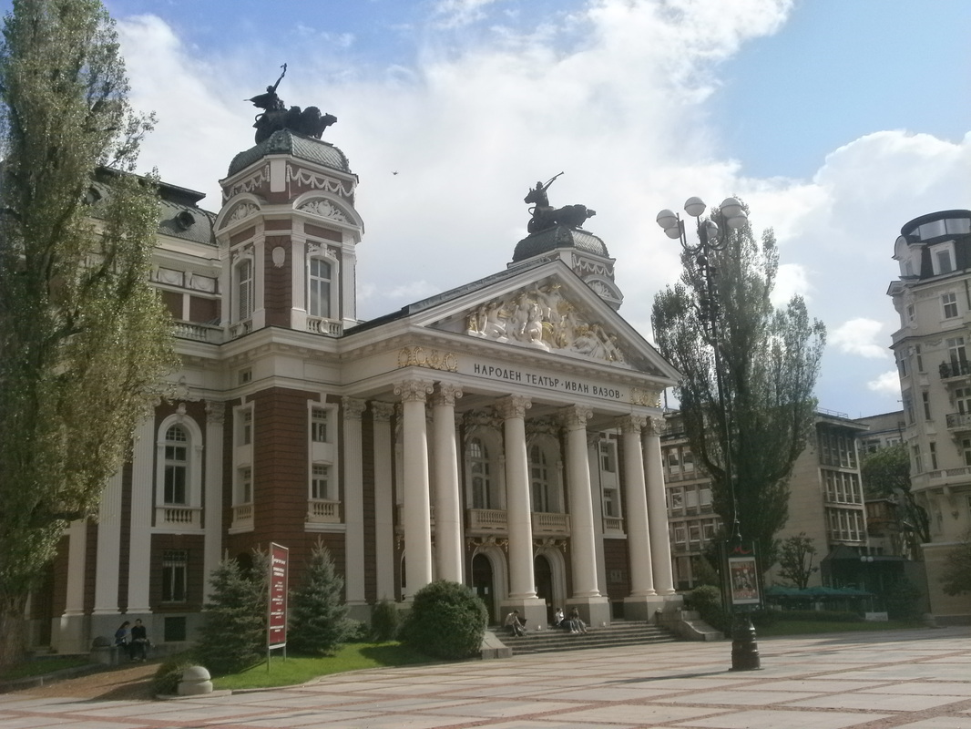
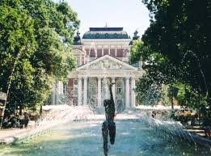
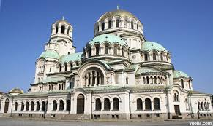
Beh… Quel giorno…
Iniziammo a visitare Sofia insieme al gruppo dei polacchi

Slide 4
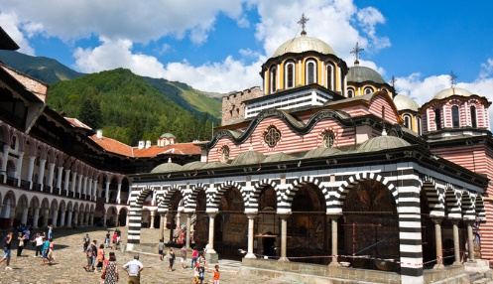
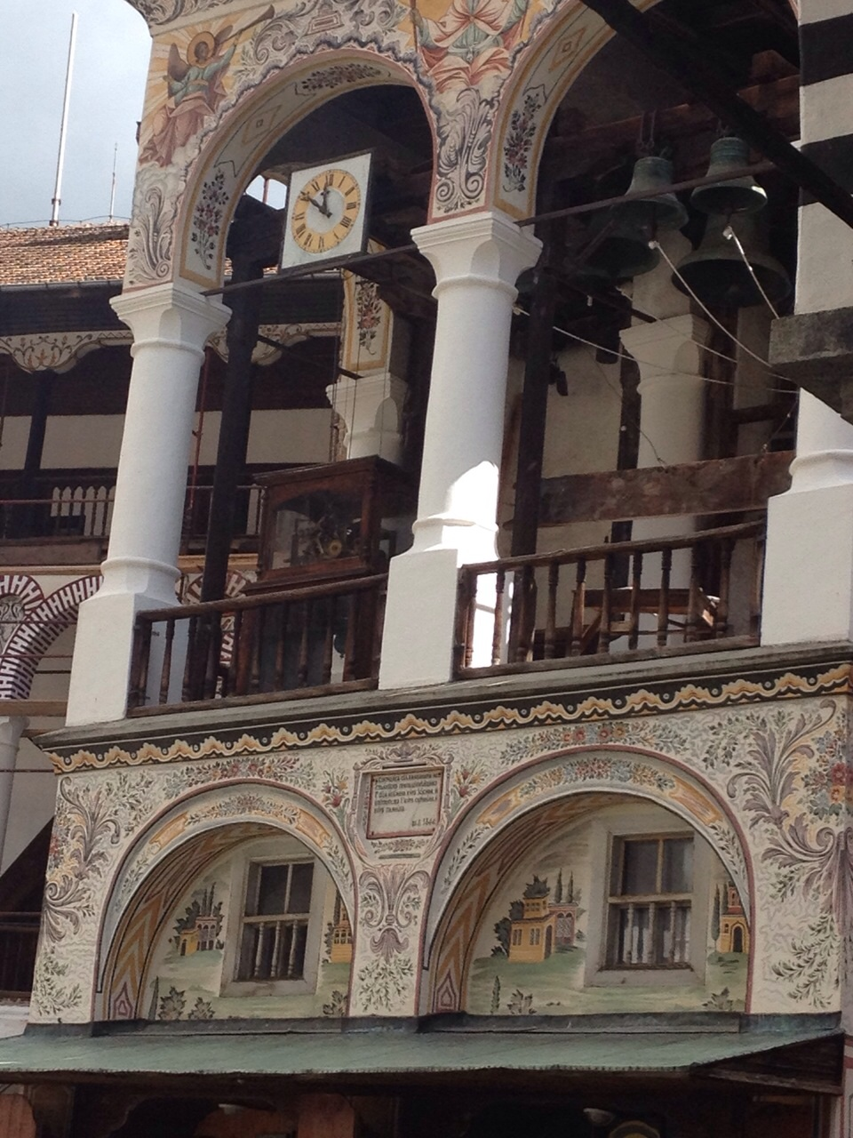
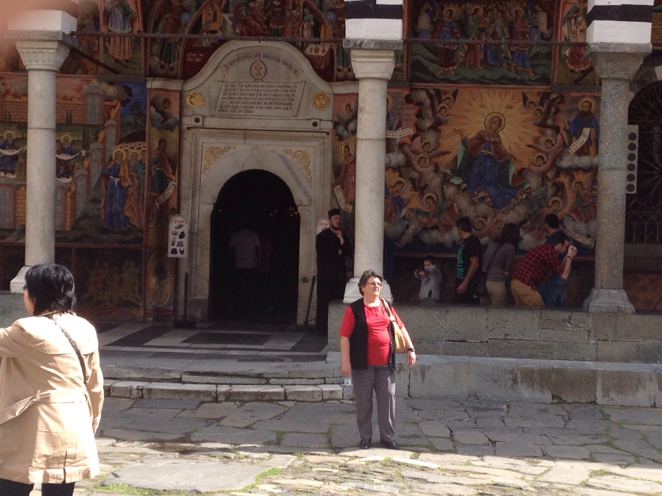
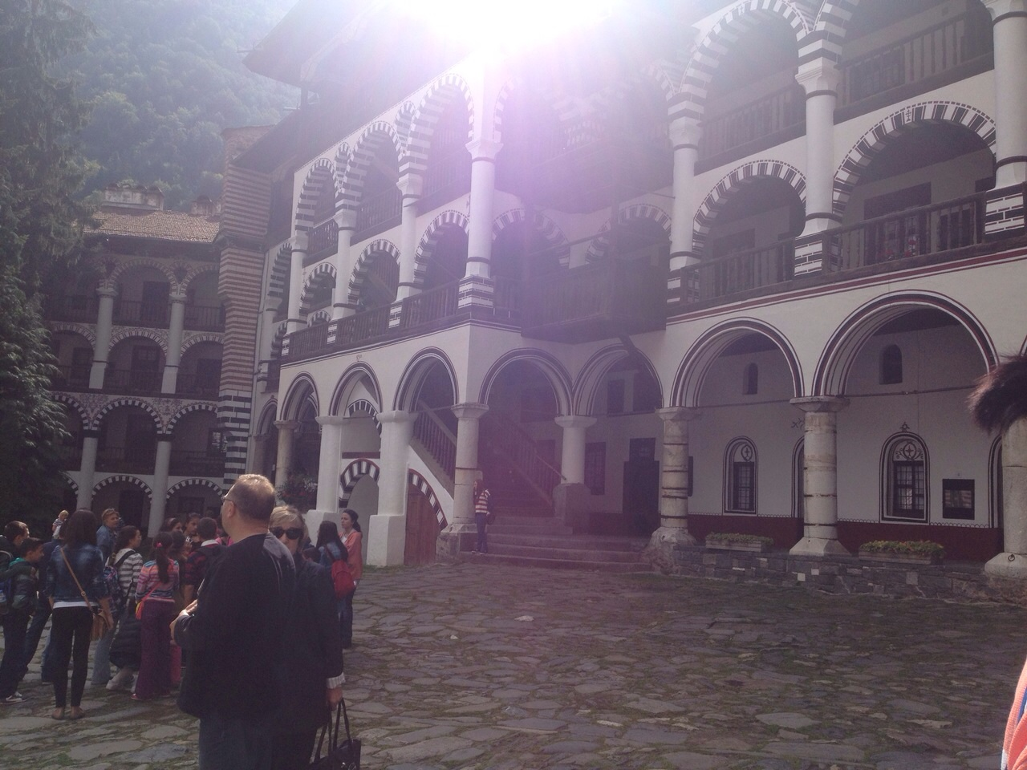
Il secondo giorno, invece…
… Abbiamo visitato il monastero Rila

Slide 5
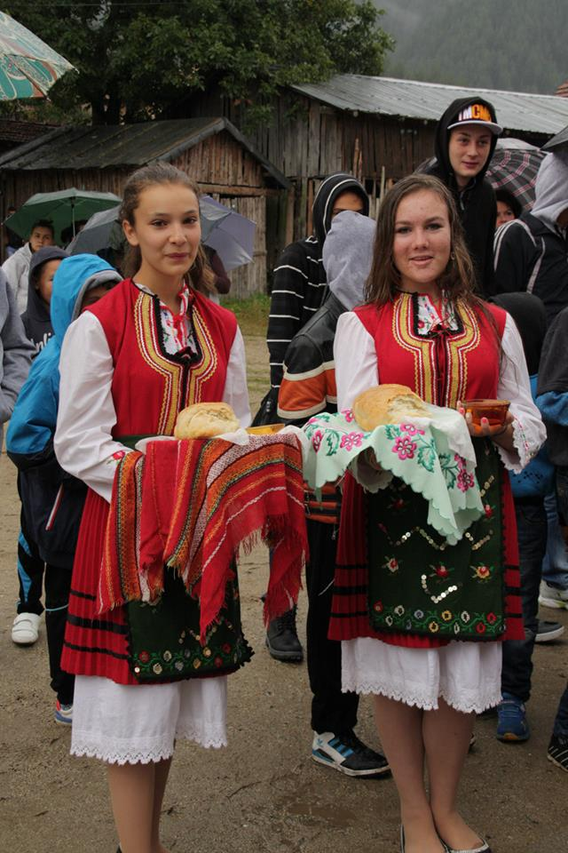
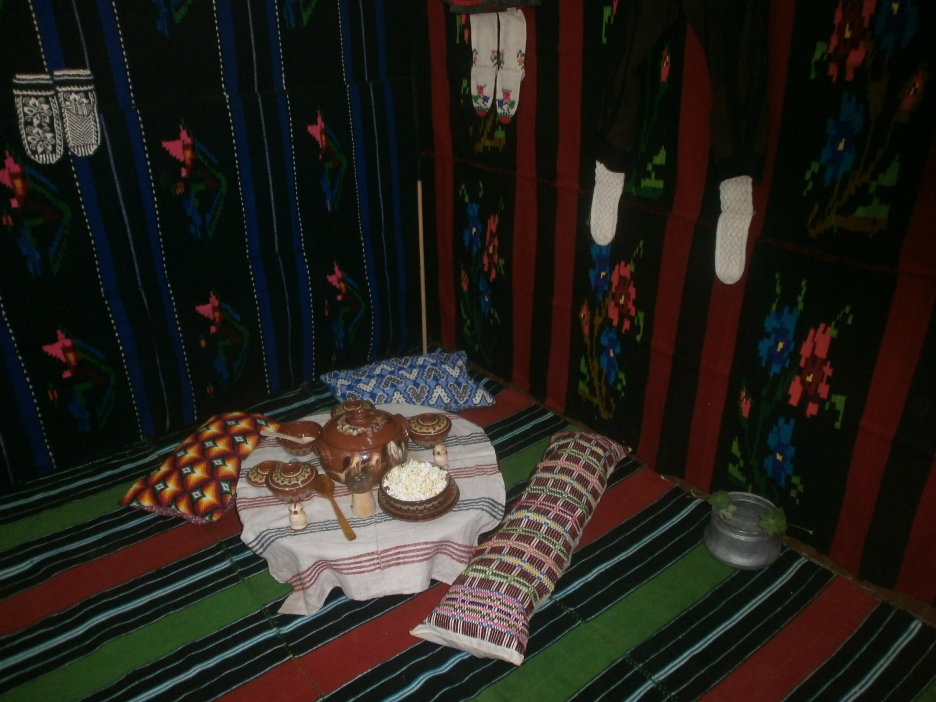
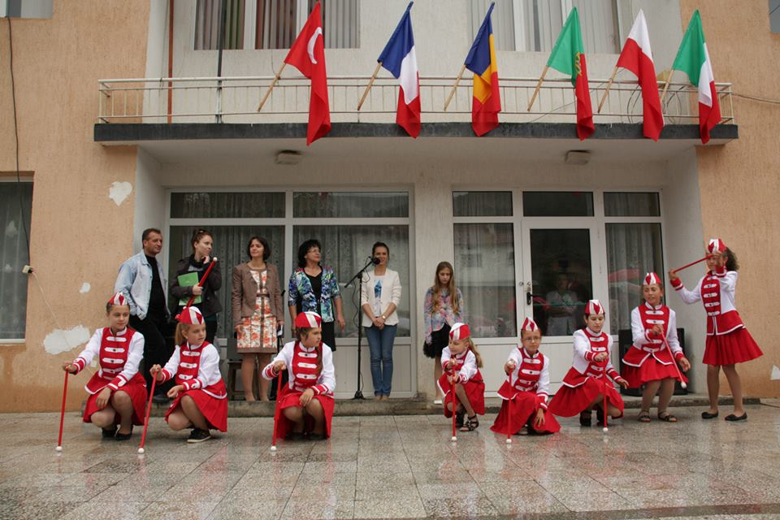
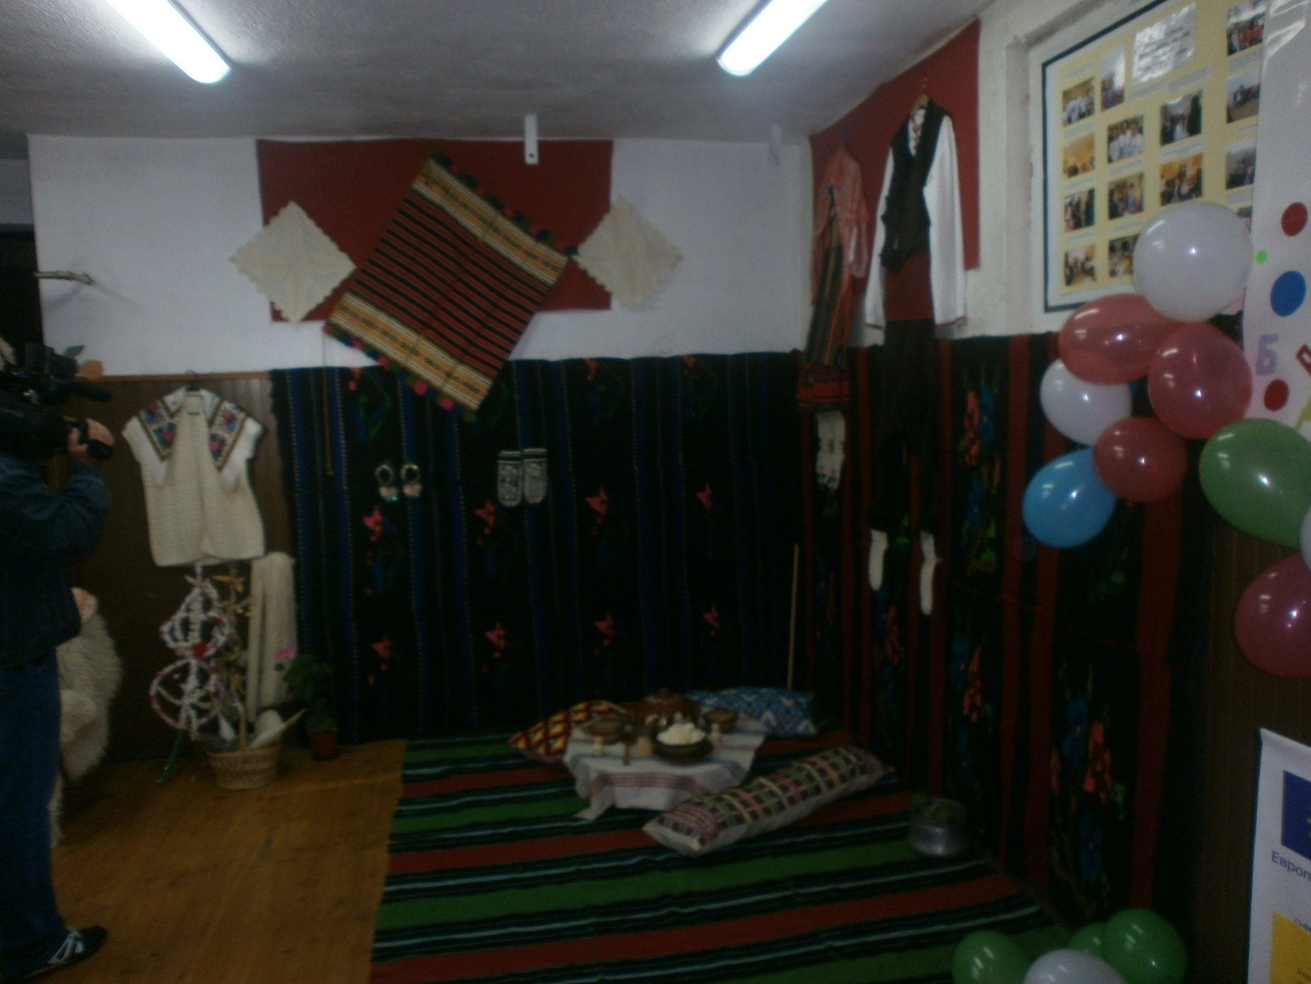
E come vedete dalle immagini
ci hanno accolto con un
loro ballo tradizionale…
Il terzo giorno… Invece ci hanno accolto nella
loro scuola, una scuola molto povera ma con un grande animo…

Slide 6
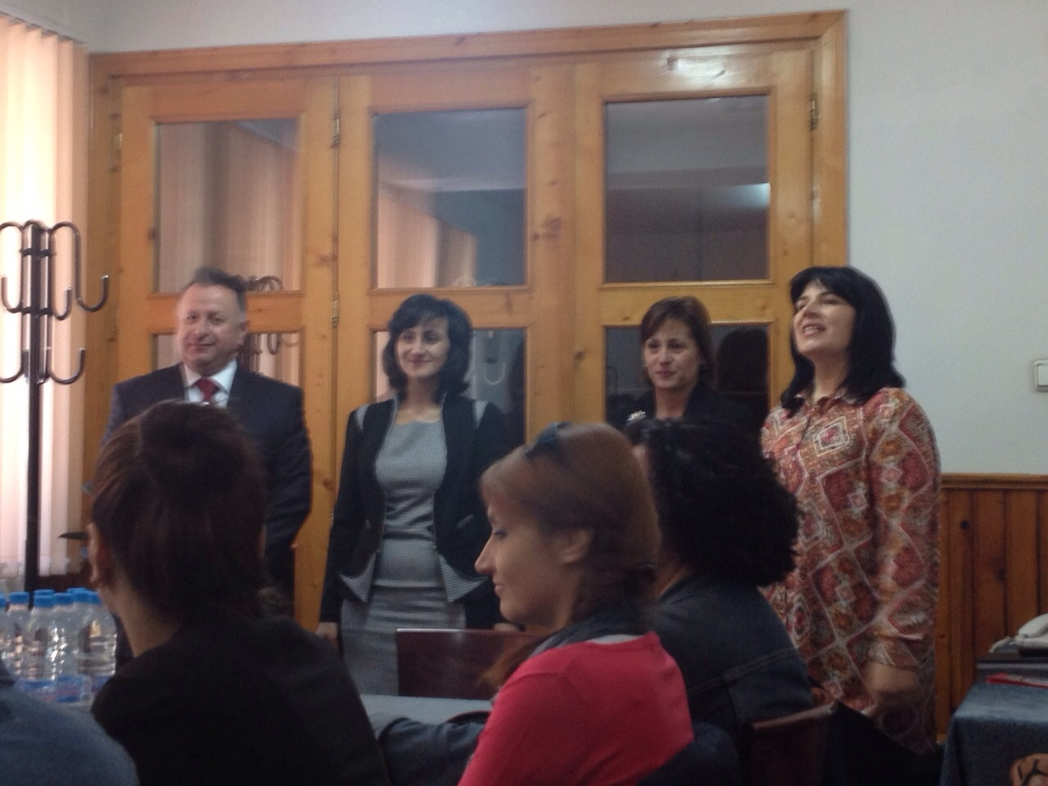
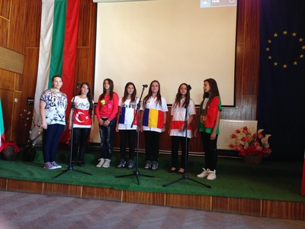
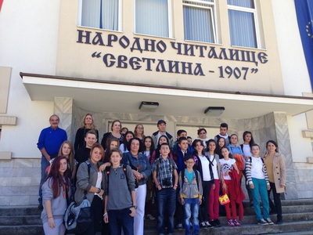
MA! Ci hanno anche proposto uno
Spettacolo riguardante le loro tradizioni…
Il quarto giorno…
Abbiamo visitato solamente una piccola cittadina
nelle vicinanze, le loro scuole per disabili e
abbiamo incontrato il sindaco di quest’ultima città

Slide 7
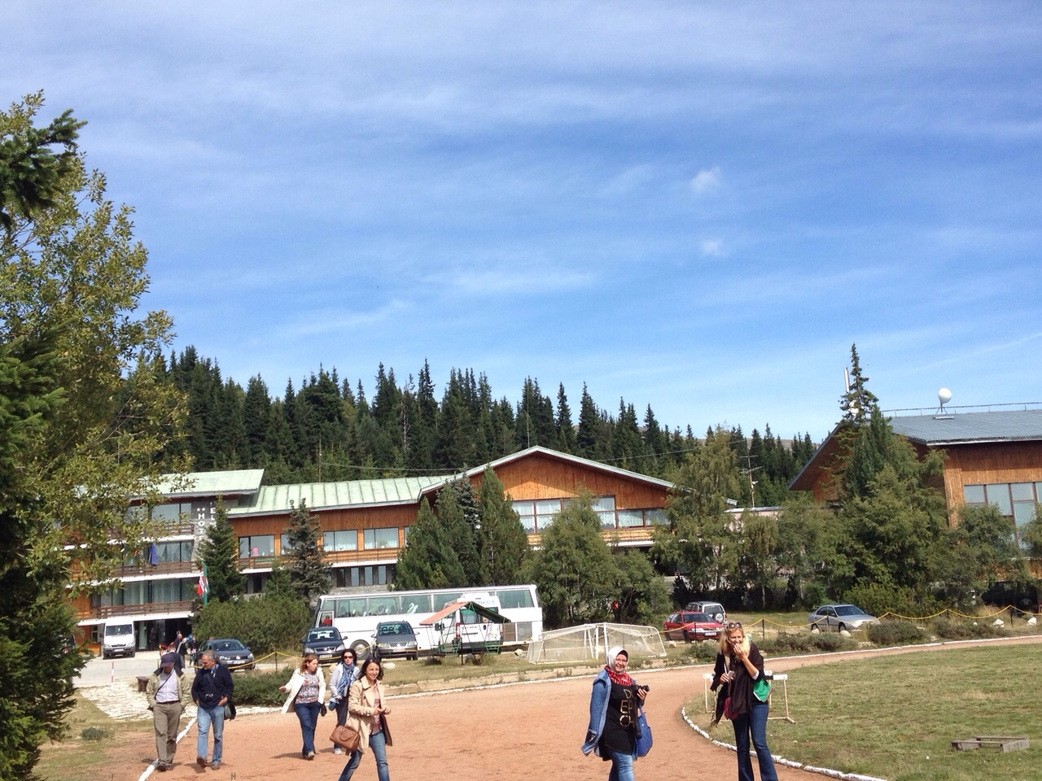
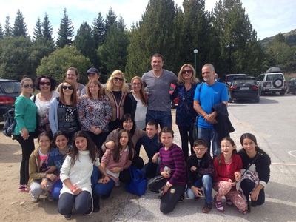
Il quinto giorno... L’ultimo…
Abbiamo visitato il centro sportivo Bulgaro per
Antonomasia
E il resto del pomeriggio?!
LIBERO!
Quindi abbiamo visitato Yurukovo

Slide 8
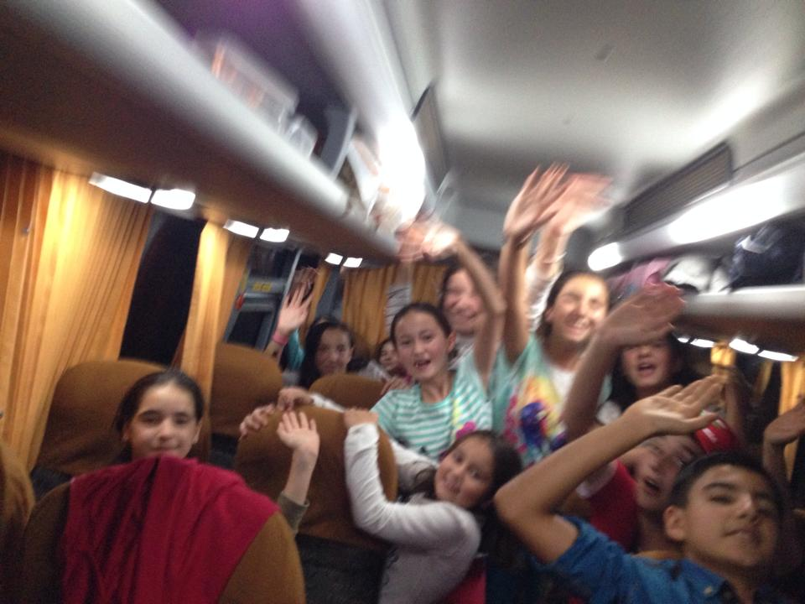
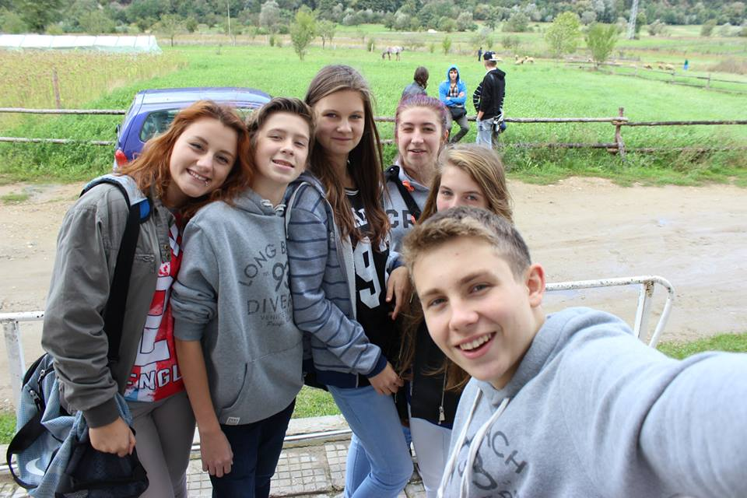
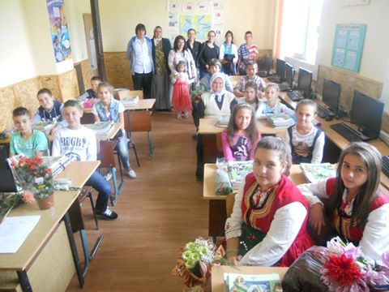
L’ultimo saluto…? Dai polacchi!
E dai Rumeni inconsapevoli
di tutto ciò(I tre ragazzi infondo alla foto)
E poi… (?)
Niente… Il viaggio del ritorno…
Il vero dramma…
Un saluto dai padroni di casa!
… Il vero dramma?
E’ che non è ancora finita!
Ci rimangono solo alcuni saluti…
… Un saluto dai Turchi!
Fine…

